Slide 1



Van de eerste graad naar de tweede graad
(doorstroom & dubbele finaliteit)
17 maart 2022
Vragen:

Slide 2
Programma
Algemeen
Doorstroom finaliteit
Dubbele finaliteit
Hoe kiezen

Slide 3
Traject
Tussen de kerstvakantie & de krokusvakantie: I Like test
Tussen de krokusvakantie & de paasvakantie: structuur onderwijs + infodag / infoavond + bezoek beroepenhuis
Paasrapport: advies uit de KR
2 april: voorlopige keuze maken
Na de paasvakantie: voorstelling maken van de voorkeursrichting

Slide 4
Algemeen

Slide 5
Domeinen en finaliteiten in Ter Sterre
 | Finaliteit doorstroom (ASO / KSO) | Dubbele finaliteit (TSO / KSO) | Finaliteit arbeidsmarkt (BSO)
STEM | Natuurwetenschappen​ | Biotechnieken​ | Plant, dier en milieu​
Maatschappij & welzijn | Humane Wetenschappen​ | Maatschappij en welzijn​ | Zorg en welzijn​
Kunst & creatie | Architecturale en beeldende vorming​ | Grafische technieken​ | Decor en etalage​

Slide 6
Doorstroom finaliteit

Slide 7
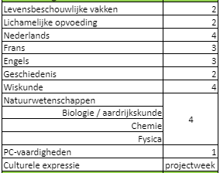

Basisvorming – specifiek gedeelte – specifiek Ter Sterre
Doorstroom finaliteit
Basisvorming | Specifiek gedeelte | Specifiek Ter Sterre
 | 7u Domein STEM Domein K&C Domein M&W

Slide 8
Domein STEM: natuurwetenschappen
Visie op de studierichting
Brede algemene vorming
Verdieping wetenschapsvakken
Sterkere wiskundige ontwikkeling

Slide 9
Domein STEM: natuurwetenschappen
Profiel van de leerling
Interesse in wetenschappen
Interesse in wiskunde
Experimenteren
Onderzoekend leren

Slide 10
Domein STEM: natuurwetenschappen
Onderwijsloopbaan
2e graad | 3e graad | Verdere loopbaan
Historisch en cultureel bewustzijn (1) Gevorderde wiskunde (1) Uitgebreide biologie (1) Uitgebreide chemie (1) Uitgebreide fysica (1) Onderzoek (2) | Wiskunde – wetenschappen | Alle wetenschapsrichtingen Geneeskunde Tandheelkunde Dierengeneeskunde Ingenieur …

Slide 11
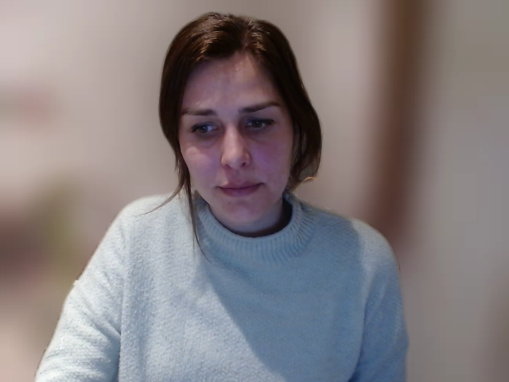
Domein K&C: architecturale en beeldende vorming
Visie op de studierichting
Interesse in beeldende kunsten én architectuur in al zijn aspecten
Zin in verkennen en experimenteren met materialen en technieken
Verbeeldingskracht en onderzoek staan centraal in het artistiek-creatief proces

Slide 12
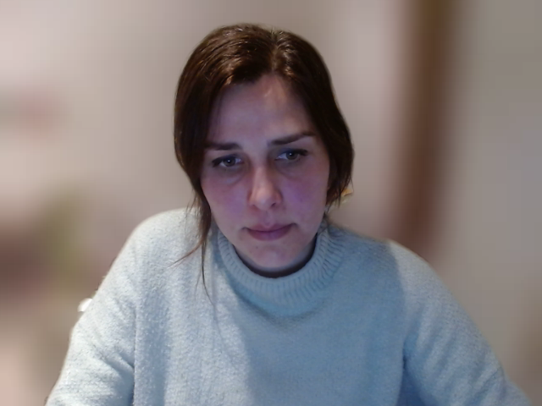
Domein K&C: architecturale en beeldende vorming
Profiel van de leerling
Creatief en nieuwsgierig
Interesse in architectuur
Interesse in beeldende kunsten
Ruimtemeetkunde is een sterkte
Ideeën leren uitwerken in 2D en 3D

Slide 13
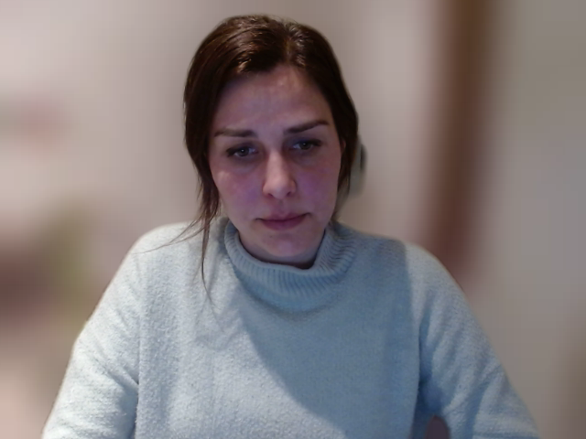
Domein K&C: architecturale en beeldende vorming
Onderwijsloopbaan
2e graad | 3e graad | Verdere loopbaan
Architecturale en beeldende vorming (= kunstbeschouwing, artistieke expressie, onderzoek en ruimtemeetkunde) (6) Gevorderde fysica (1) | Architecturale vorming | Beeldende vormgeving​ Product design (Interieur) architectuur​ Productontwikkeling en industriële vormgeving​ Ingenieur bouwkunde​

Slide 14
Domein M&W: humane wetenschappen
Visie op de studierichting
Mens en samenleving staan centraal
Ervaringswereld in een breder perspectief plaatsen
Denken vanuit een psychologisch, pedagogisch, sociologisch, kunstwetenschappelijk en filosofisch referentiekader

Slide 15
Domein M&W: humane wetenschappen
Profiel van de leerling
Nieuwsgiering naar mens en samenleving
Geïnteresseerd in eigen gedrag en dat van de ander
Communicatieve vaardigheden scherp stellen
Nadenken over existentiële levensvragen
Nieuwsgierig in de wereld van kunst en cultuur

Slide 16
Domein M&W: humane wetenschappen
Onderwijsloopbaan
2e graad | 3e graad | Verdere loopbaan
Historisch en cultureel bewustzijn en Kunstbeschouwing (1) Filosofie (1) Gedragswetenschappen (3) Onderzoek (2) | Humane wetenschappen | Archeologie​ Kunstwetenschappen​ Psychologie​ Pedagogische wetenschappen​ Sociale wetenschappen​

Slide 17
Dubbele finaliteit

Slide 18
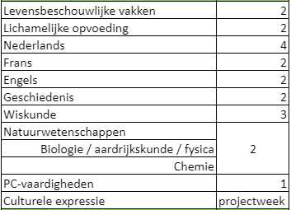

Basisvorming – specifiek gedeelte – specifiek Ter Sterre
Dubbele finaliteit
Basisvorming | Specifiek gedeelte | Specifiek Ter Sterre
 | 12 u Domein STEM Domein K&C Domein M&W

Slide 19
Domein STEM: biotechnieken
Visie op de studierichting
Specifiek gedeelte in chemie, fysica en biologie
Labo en stem-vaardigheden staan centraal
Analyseren van biochemische productieprocessen

Slide 20
Domein STEM: biotechnieken
Profiel van de leerling
Interesse in chemie, laboactiviteiten en biochemische processen
Nauwkeurig werken en oog voor detail
Interesse in onderzoeken, analyseren en oplossingen zoeken voor een probleem

Slide 21
Domein STEM: biotechnieken
Onderwijsloopbaan
2e graad | 3e graad | Verdere loopbaan
Toegepaste wiskunde (1) Biotechnieken (13) - Ook doelen NaWe uit basisvorming | Biotechnologische en Chemische technieken | Biotechniek​ Gezondheidszorg​ Industriële wetenschappen​ Chemische sector​ Onderwijs​

Slide 22
Domein K&C: grafische technieken
Visie op de studierichting
Brede grafische basisopleiding
Wiskundig-wetenschappelijk onderbouwd
Aandacht voor persoonlijke en professionele vaardigheden
Inzicht in esthetische en technische aspecten van het grafische proces (proces naar product)

Slide 23
Domein K&C: grafische technieken
Profiel van de leerling
Creatieve inzichten
Doorzettingsvermogen en zelfreflectie
Planmatig werken
Nauwkeurigheid en discipline
Interesse om te werken met Adobe softwarepakketten

Slide 24
Domein K&C: grafische technieken
Onderwijsloopbaan
2e graad | 3e graad | Verdere loopbaan
Toegepaste wiskunde (1) Grafische vormgeving (4) (GRAVO) Illustratie (2) Webdesign (1) Audiovisuele vorming (4) (AVIVO) | Multimedia (CMO – MMO) | Grafische vormgeving (se-n-se)​ Interactieve multimediatechnieken (se-n-se)​ Devine Multimedia & Creatieve Technologie Beeldende vormgeving​ Audiovisuele kunsten Fotografie DAE (Digital Arts & Entertainment)

Slide 25
Domein M&W: maatschappij en welzijn
Visie op de studierichting
Mens en samenleving staan centraal
Leerinhouden uit de toegepaste psychologie, pedagogiek en toegepaste biologie functioneel gebruiken bij het omgaan en zorgen voor kinderen en volwassenen

Slide 26
Domein M&W: maatschappij en welzijn
Profiel van de leerling
Gefascineerd door eigen (gezondheids)gedrag en dan van anderen
Gefascineerd door levensloopfasen van de mens
Gefascineerd in de invloed van opvoedingssituaties op het gedrag van de mens
Inzicht verwerven in de theoretische onderbouwing van gezondheidsondersteunende activiteiten
Inzicht verwerven in het theoretisch kader achter het uitvoeren van huishoudelijke en logistieke taken
Verdiepen in sociale, communicatieve en (ped)agogische vaardigheden

Slide 27
Domein M&W: maatschappij en welzijn
Onderwijsloopbaan
2e graad | 3e graad | Verdere loopbaan
Fysiologie van de mens (2) Toegepaste gedragswetenschappen (4) Onderzoek (2) Zorg (4) | Gezondheidszorg | Gezondheidssector​ Sociale sector​ Pedagogie​ Onderwijs​ Sociaal – agogisch werk​

Slide 28
Hoe kiezen

Slide 29
Belang van een goede keuze
Tweede graad sluit naadloos aan op derde graad, dus…
  Voorbereiding op het hoger onderwijs en/of werkveld
  ‘Definitieve’ keuze (beperkte heroriëntering mogelijk)
Bepalende factoren
  Capaciteiten - Advies klassenraad
  Zelfkennis - Lessentabellen
  Studies tweede graad - Profiel studierichting
  Attest - Toekomstmogelijkheden

Slide 30
Aandachtspunten
  Maak een positieve keuze op basis van eerlijke motieven
  Laat je keuze niet beïnvloeden door
    Vrienden of vriendinnen
    De vermoedelijke vakleraren
    Gemakkelijkheidsoverwegingen

Slide 31
Kiezen
Voor reeds ingeschreven leerlingen:
  Keuze doorgeven via deze link: https://forms.office.com/r/LiKK61yTEs
  Voor 2 april
Voor toekomstige leerlingen:
  Keuze doorgeven via aanmeldingsformulier

Slide 32
Van de eerste graad naar de tweede graad
(arbeidsmarkt)
17 maart 2022
Vragen:

Slide 33
Programma
Algemeen
Arbeidsmarkt finaliteit
Hoe kiezen
7e jaar

Slide 34
Traject
Tussen de kerstvakantie & de krokusvakantie: I Like test
Tussen de krokusvakantie & de paasvakantie: structuur onderwijs + infodag / infoavond
Paasrapport: advies uit de KR
2 april: voorlopige keuze maken
Na de paasvakantie: voorstelling maken van de voorkeursrichting

Slide 35
Algemeen

Slide 36
Domeinen en finaliteiten in Ter Sterre
 | Finaliteit doorstroom | Dubbele finaliteit | Finaliteit arbeidsmarkt
STEM | Natuurwetenschappen​ | Biotechnieken​ | Plant, dier en milieu​
Maatschappij & welzijn | Humane Wetenschappen​ | Maatschappij en welzijn​ | Zorg en welzijn​
Kunst & creatie | Architecturale en beeldende vorming​ | Grafische technieken​ | Decor en etalage​

Slide 37
Arbeidsmarkt finaliteit

Slide 38
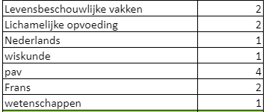

Basisvorming – specifiek gedeelte – specifiek Ter Sterre
Arbeidsmarkt finaliteit
Basisvorming | Specifiek gedeelte | Specifiek Ter Sterre
 | 18 u Domein STEM Domein K&C Domein M&W

Slide 39
Domein STEM: plant, dier en milieu
Visie op de studierichting
Handen uit de mouwen steken
Aandacht aan lessen over plant, dier en milieu

Slide 40
Domein STEM: plant, dier en milieu
Profiel van de leerling
Meewerken binnen de bloemen-, groenten- en bomenteelt
Interesse in het verzorgen van levende dieren
Interesse in dierengedrag- en anatomie
Willen werken met machines en gereedschappen uit de land- en tuinbouw

Slide 41
Domein STEM: plant, dier en milieu
Onderwijsloopbaan
2e graad | 3e graad | Verdere loopbaan
PDM (18) Dierenzorg Plant Milieu | Groenaanleg en –beheer | Diplomajaar tuinaanleg en –onderhoud Nadien: Se-n-se “agro en groenbeheer”​ Bachelorrichting in de landbouwsector​ Medewerker groene ruimtes​ Werkgebied: Tuinbouwer​ Werkgebied: Tuinbouwmedewerker​

Slide 42
Domein K&C: decor en etalage
Visie op de studierichting
Artistieke en creatieve opleiding
Richt zich op de reclamewereld als op de etalage- en/of decoratiesectie
Leren omgaan met schilderborstel, kleur, compositie, vormen, typografie,…
Leren tekenen zowel op papier als met grafische computerprogramma’s

Slide 43
Domein K&C: decor en etalage
Profiel van de leerling
Flinke dosis creativiteit, eigen fantasie en handigheid
Bedenken, ontwerpen en maken van boeiende en overzichtelijke etalages en standen
Zin om met verschillende materialen aan de slag te gaan
Interesse om te werken met softwarepakketten

Slide 44
Domein K&C: decor en etalage
Onderwijsloopbaan
2e graad | 3e graad | Verdere loopbaan
DE (18) Commercieel ruimtelijk vormgever Schetsen en tekenen Visualisaties en decorstijlen Grafische technieken | Publiciteit, decor en etalage | Diplomajaar publiciteit en illustratie Nadien: Se-n-se in het studiegebied​ Werkgebied: etaleur en decorateur​ Werkgebied: Grafisch ontwerper​ Werkgebied: Beeldende vormgeving​ Onderwijs plastische opvoeding​ Onderwijs kunstvakken​

Slide 45
Domein M&W: zorg en welzijn
Visie op de studierichting
Kennismaking met directe zorg en indirecte zorg
Zorg leren dragen voor de mens in zijn thuiscontext
Kennis maken met de verschillende doelgroepen uit zorg en welzijn
Inzetten op sociale en communicatieve vaardigheden
Samenwerken met partners binnen en buiten de zorg
Basisinzichten anatomie en fysiologie
Aandacht voor administratieve vaardigheden

Slide 46
Domein M&W: zorg en welzijn
Profiel van de leerling
Begaan met eigen gezondheid en die van anderen
Geïnteresseerd in levensloopfases van de mens
Graag anderen helpen
Effectief zorg dragen voor de woon- en leefomgeving, wasgoed/kledij/linnen en het maaltijdgebeuren
Sociale en communicatieve vaardigheden hanteren in het ondersteunen, verzorgen en begeleiden van mensen
(ped)agogische vaardigheden hanteren bij vrijetijdsactiviteiten van mensen

Slide 47
Domein M&W: zorg en welzijn
Onderwijsloopbaan
2e graad | 3e graad | Verdere loopbaan
Zorg en welzijn (18) Voeding Huishoudkunde Textiel | Assistentie in wonen, zorg en welzijn | Diplomajaar organisatie-assistentie Nadien: HBO 5​ Bachelorrichting in sector “Zorg”​ Werkgebied: Polyvalent medewerker in sector ”Zorg”​

Slide 48
Hoe kiezen

Slide 49
Belang van een goede keuze
Tweede graad sluit naadloos aan op derde graad, dus…
  Voorbereiding op het hoger onderwijs en/of werkveld
  ‘Definitieve’ keuze (beperkte heroriëntering mogelijk)
Bepalende factoren
  Capaciteiten - Advies klassenraad
  Zelfkennis - Lessentabellen
  Studies tweede graad - Profiel studierichting
  Attest - Toekomstmogelijkheden

Slide 50
Aandachtspunten
  Maak een positieve keuze op basis van eerlijke motieven
  Laat je keuze niet beïnvloeden door
    Vrienden of vriendinnen
    De vermoedelijke vakleraren
    Gemakkelijkheidsoverwegingen

Slide 51
Kiezen
Voor reeds ingeschreven leerlingen:
  Keuze doorgeven via deze link: https://forms.office.com/r/dS39ALz3bH
  Voor 2 april
Voor toekomstige leerlingen:
  Keuze doorgeven via aanmeldingsformulier

Slide 52
7e jaar

Slide 53
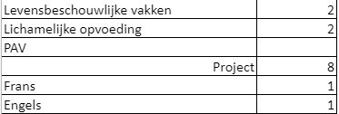

Basisvorming – specifiek gedeelte – specifiek Ter Sterre
Basisvorming | Specifiek gedeelte | Specifiek Ter Sterre
 | 16u tuinbouw Rijbewijs Tractor (8u + examen) Fytolicentie (minimum 16u)

Slide 54
7e jaar
Visie op de studierichting
Verder werken op eerder verworven kennis
Praktisch opgevat
Diploma ipv getuigschrift
Extra getuigschrift bedrijfsbeheer
Erasmusproject boomkwekerij (Nederland – 3 daagse)
10 weken stage (verdeeld over 4 periodes)
  3 weken voor de herfstvakantie: tuinaanleg
  2 weken rond de krokusvakantie: kweker
  5 weken rond de paasvakantie / mei: groendienst

